Slide 1
Պատկերների հետազոտում եվ օբյեկտների հայտնաբերում

Slide 2
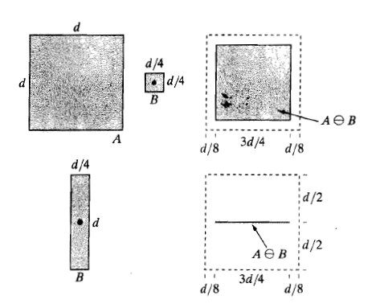
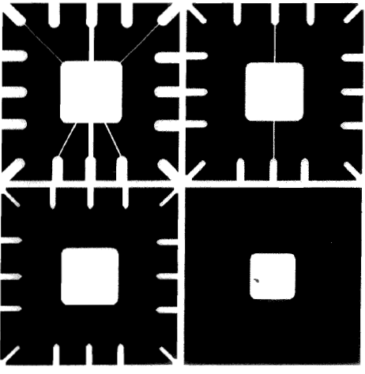
ՄորֆոլոգիաԿան Պատկերի մշակում Էրոզիա

Slide 3
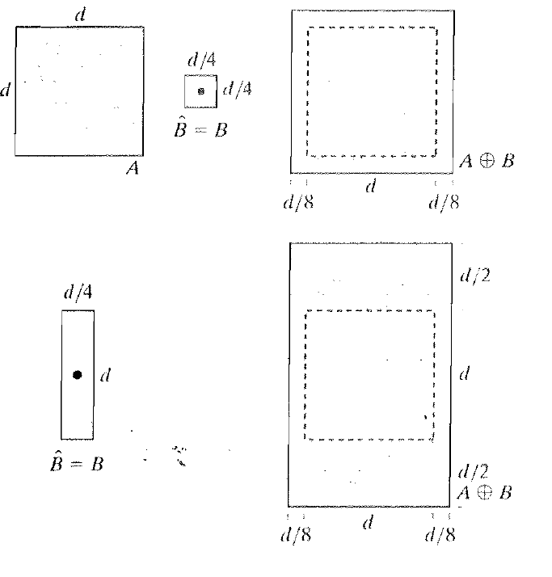


ՄորֆոլոգիաԿան Պատկերի մշակում ընդլայնում

Slide 4
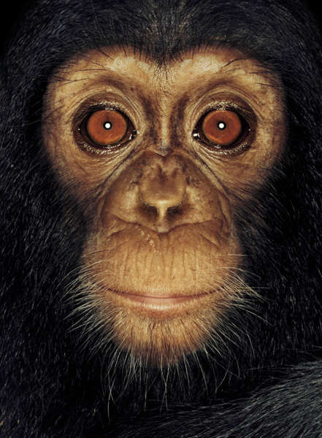
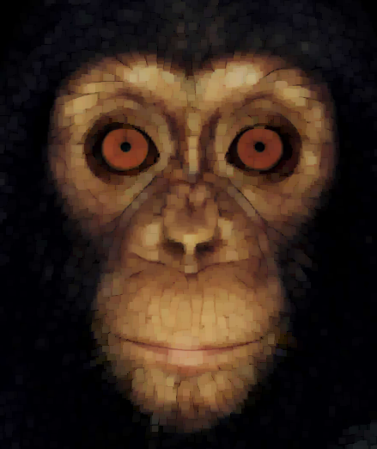
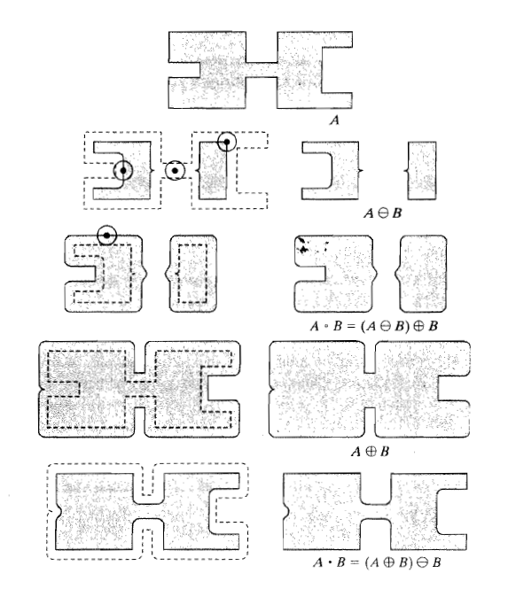

ՄորֆոլոգիաԿան Պատկերի մշակում Բացում եվ փակում

Slide 5
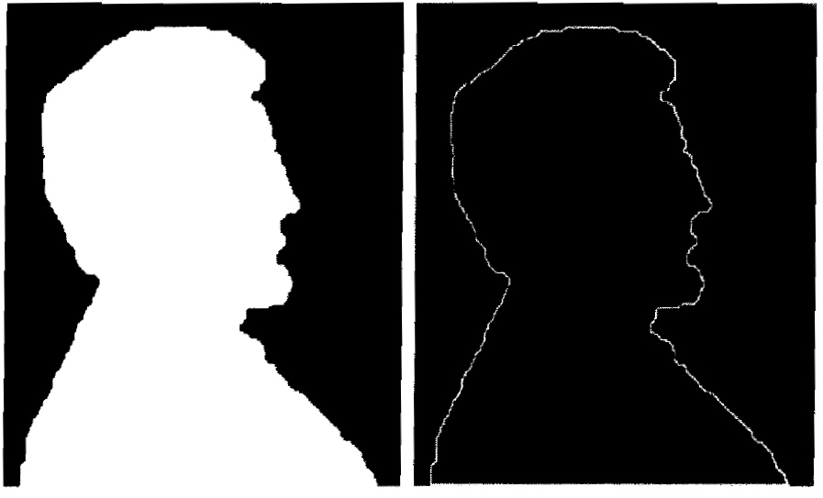
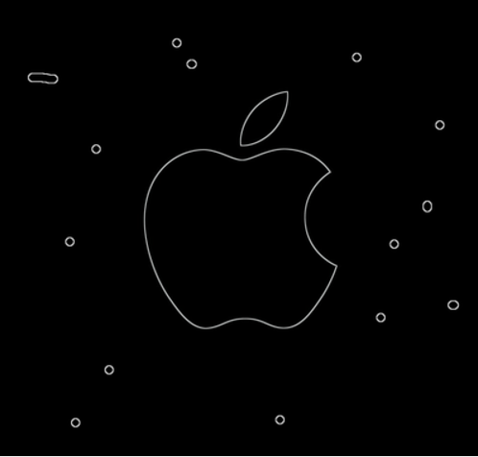
Մորֆոլոգիական եզրագծերի Հայտնաբերում

Slide 6
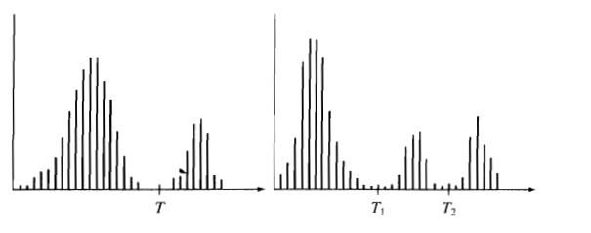
Սեգմենտավորում

Slide 7
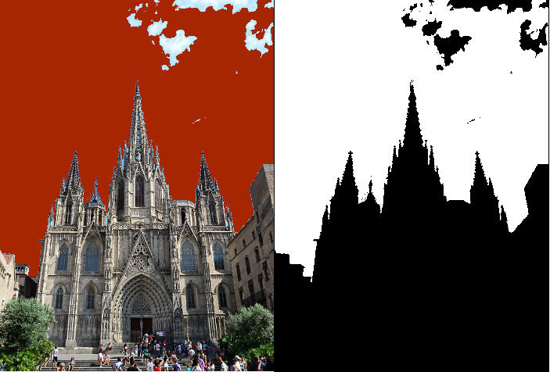
Լցոնում Ֆիքսված

Slide 8
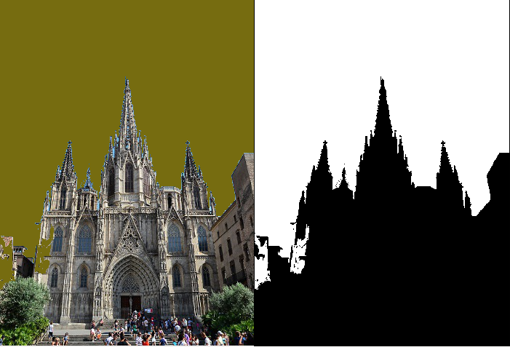
Լցոնում Լողացող

Slide 9
Լցոնում 4 Ուղղությամբ
Լցոնում(էլեմենտ,փոփոխվող գույն,լցոնման գույն)
Եթե էլեմենտի գույնը չի համապատասխանւոմ փոփոխվող գույնին ուրեմն վերադարձ։

Slide 10
Լցոնում 8 Ուղղությամբ

Slide 11
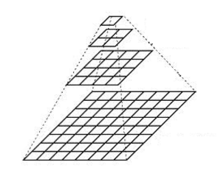
Պատկերի բուրգեր Գաուսիան բուրգեր

Slide 12
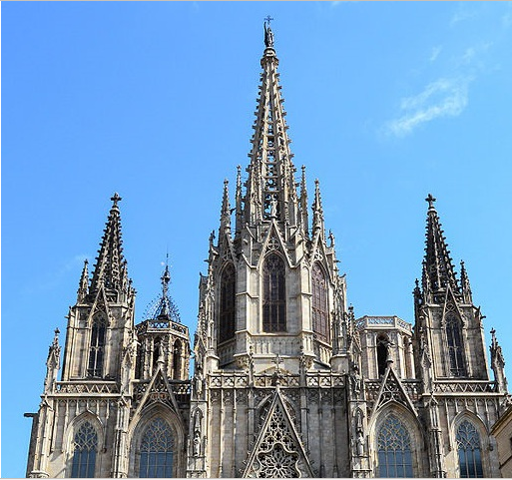

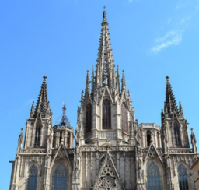
Պատկերի բուրգեր Գաուսիան բուրգեր

Slide 13
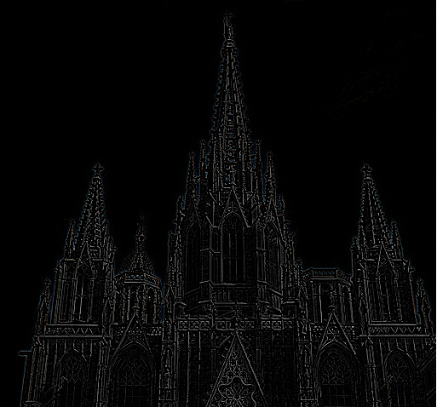
Պատկերի բուրգեր Լապլասիան բուրգեր

Slide 14
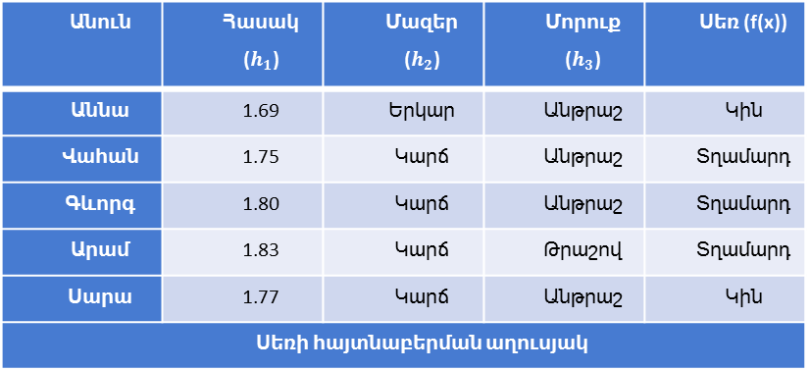
Օբյեկտների հԱյտնաբերումը
Անուն | Հասակ ($h_{1}$) | Մազեր ($h_{2}$) | Մորուք ($h_{3}$) | Սեռ (f(x))
Աննա | 1.69 | Երկար | Անթրաշ | Կին
Վահան | 1.75 | Կարճ | Անթրաշ | Տղամարդ
Գևորգ | 1.80 | Կարճ | Անթրաշ | Տղամարդ
Արամ | 1.83 | Կարճ | Թրաշով | Տղամարդ
Սարա | 1.77 | Կարճ | Անթրաշ | Կին
Սեռի հայտնաբերման աղուսյակ

Slide 15
Վիոլա Ջոհընս(Viola Johns) Օբյեկտների Հայտնաբերում

Slide 16
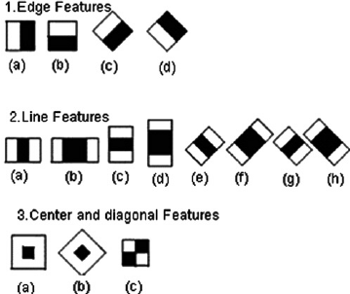
Հաարի(Haar) հատկություններ

Slide 17
Պատկերը ինտեգրալ պատկերի վերածելու օրինակ
1 | 1 | 1
1 | 1 | 1
1 | 1 | 1
Մուտքային պատկեր
1 | 2 | 3
2 | 4 | 6
3 | 6 | 9
Ինտեգրալ պատկեր

Slide 18

ԱդաԲուստ(AdaBoost) մետա-ալգորիթմ
H(x) = sign($α_{1}h_{1}$(x) + $α_{2}h_{2}$(x) + … + $α_{T}h_{T}$(x))

